Slide 1
МБДОУ «Белозерьевский детский сад»

Slide 2
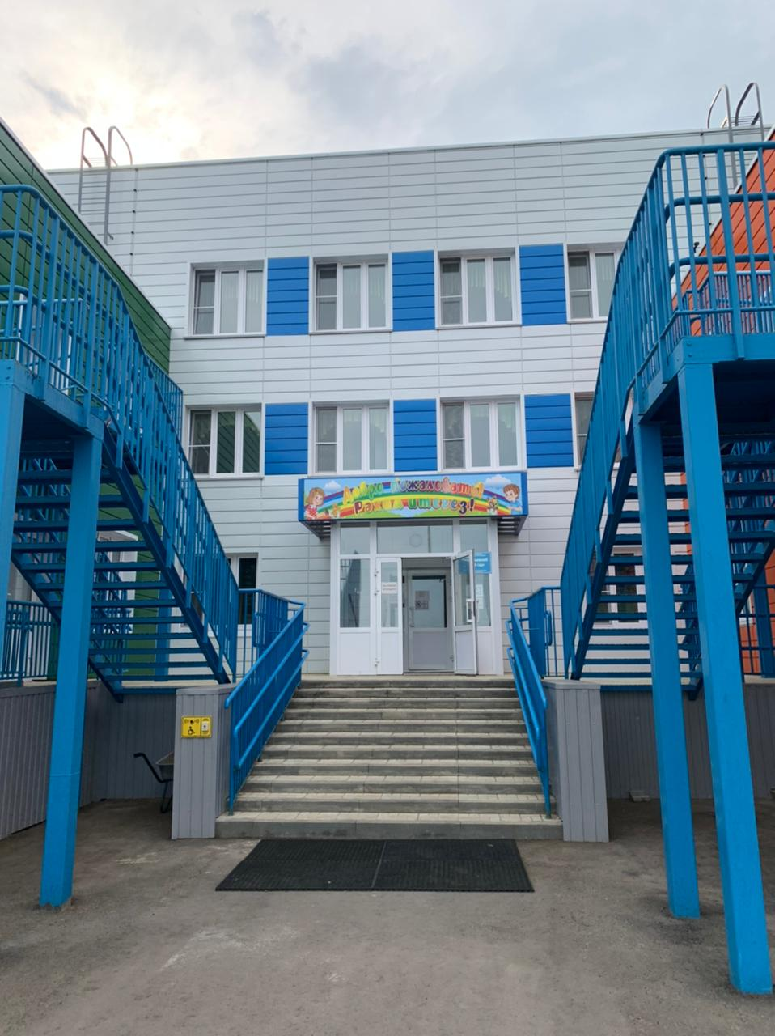
Наш детский сад

Slide 3
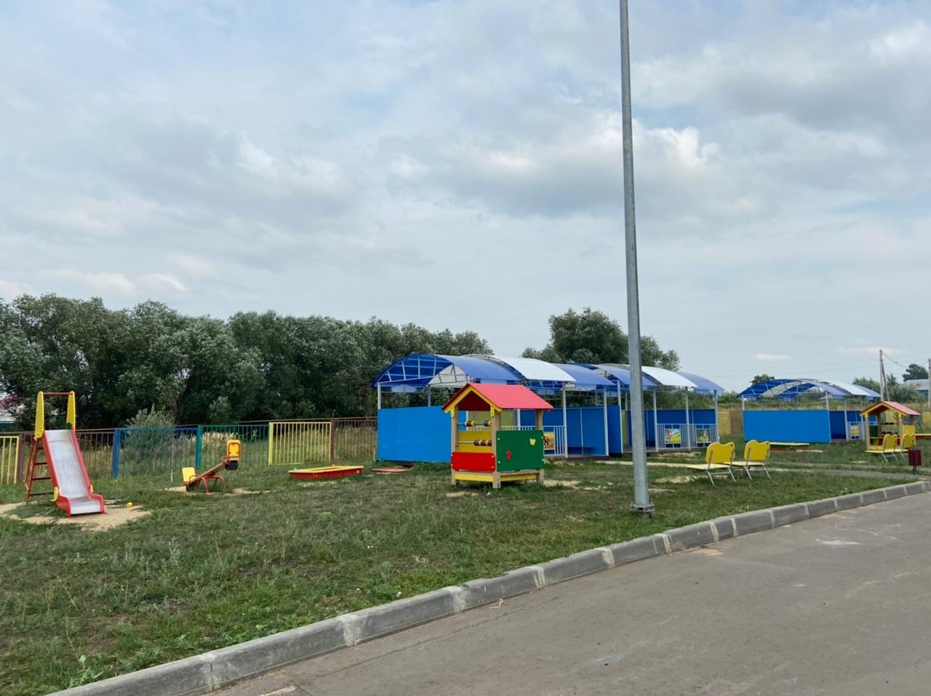
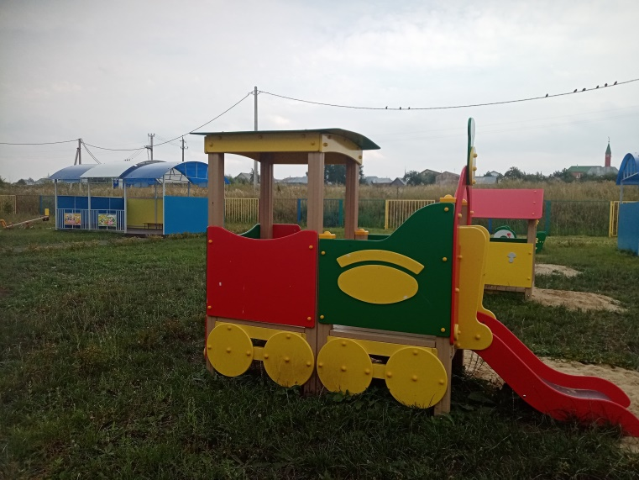
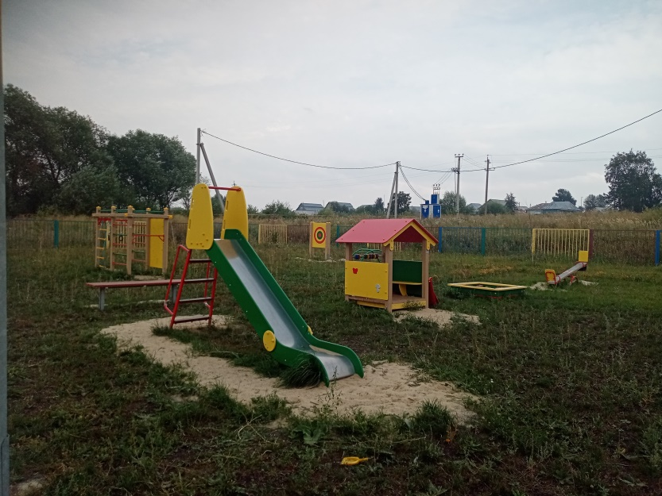
Территория детского сада

Slide 4
Холл

Slide 5
Кабинет заведующего

Slide 6
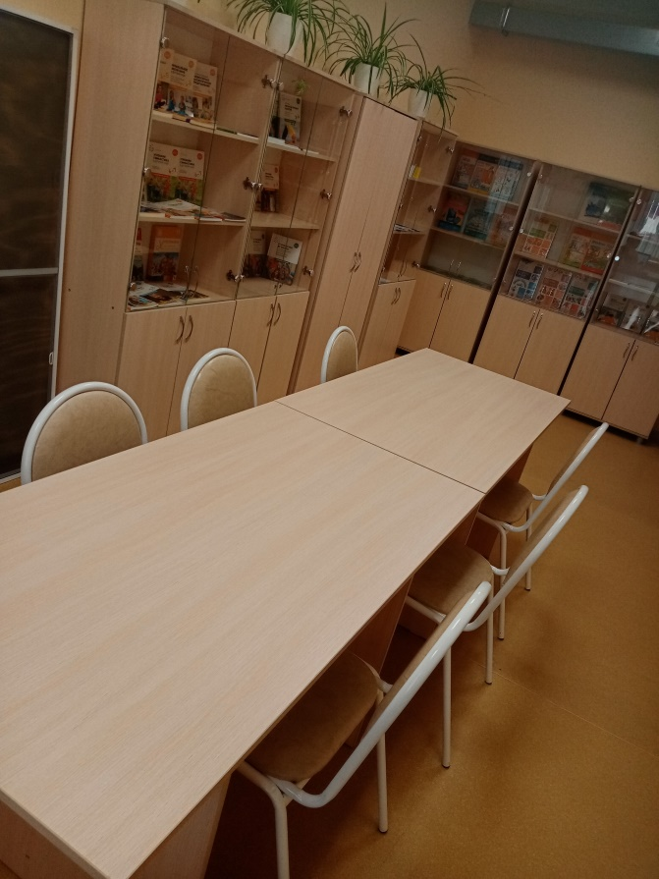
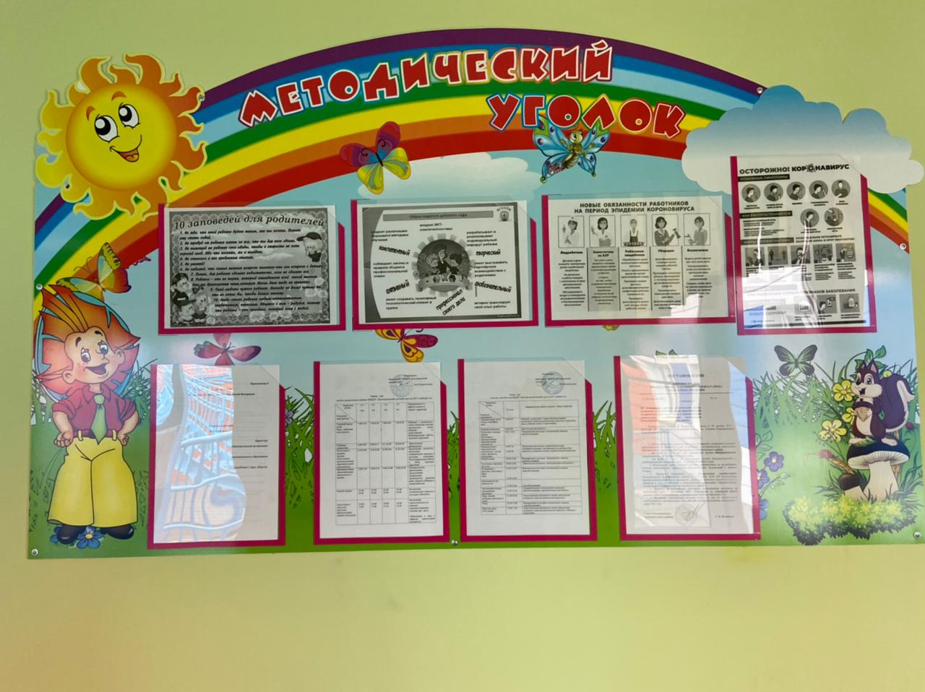
Методический кабинет

Slide 7
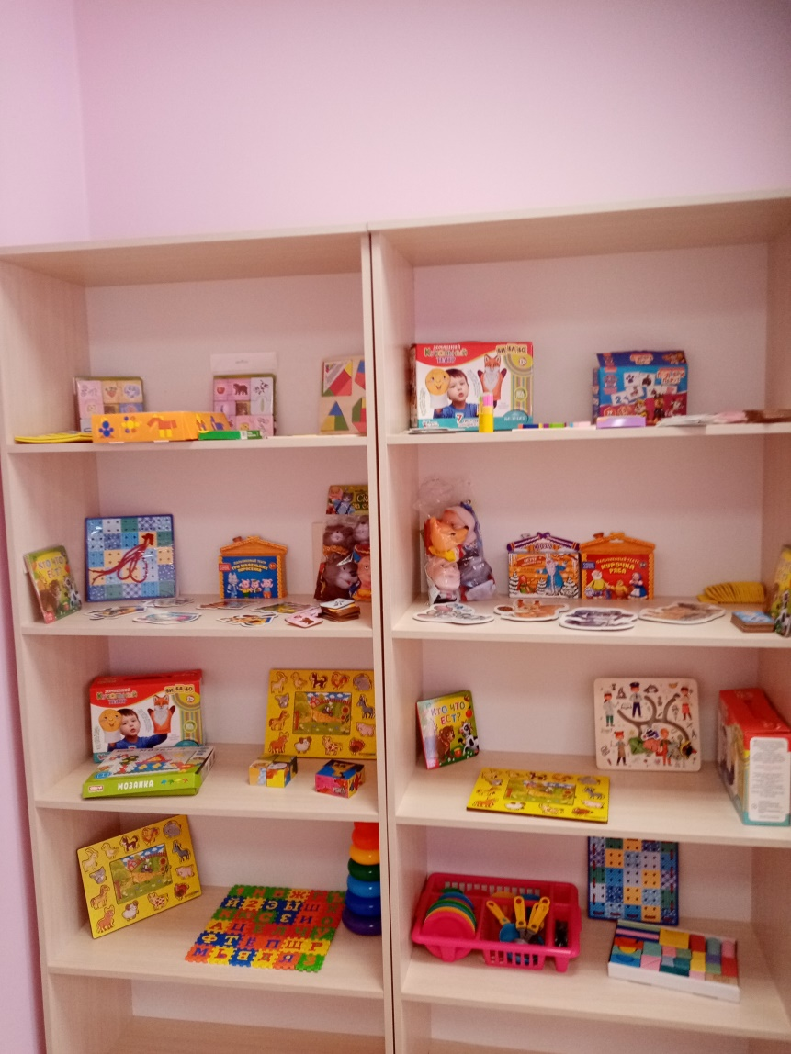
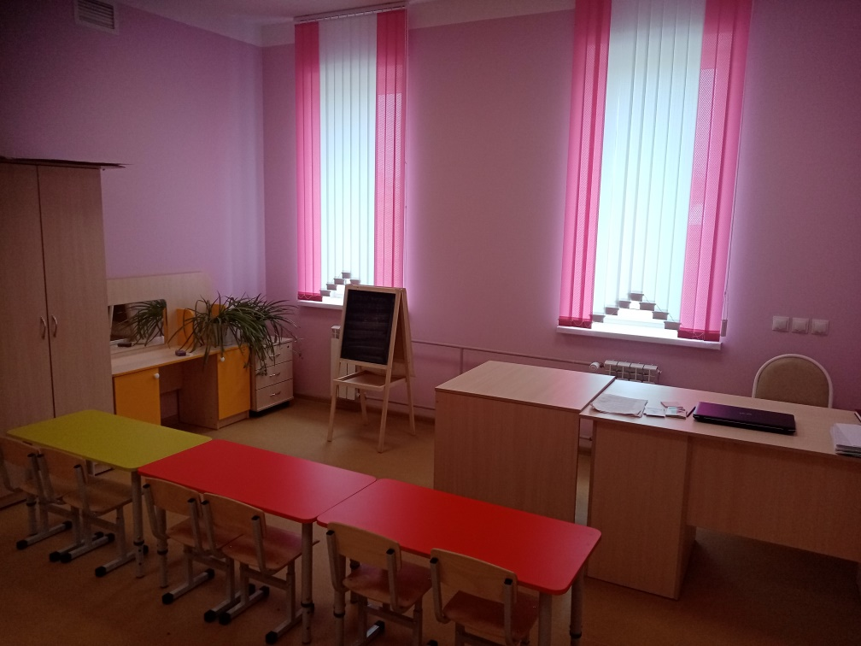
Кабинет логопеда

Slide 8
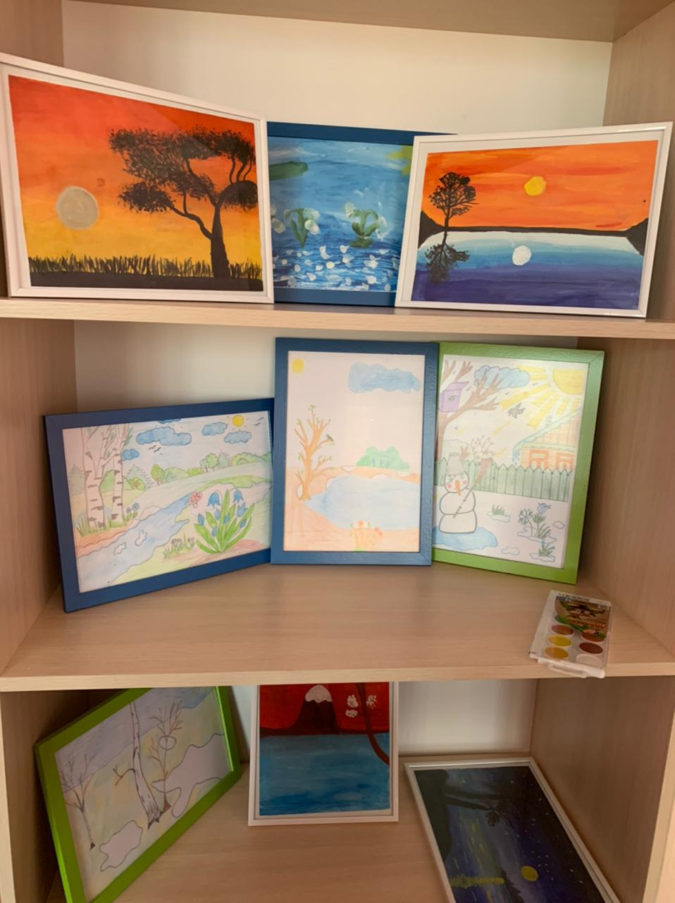
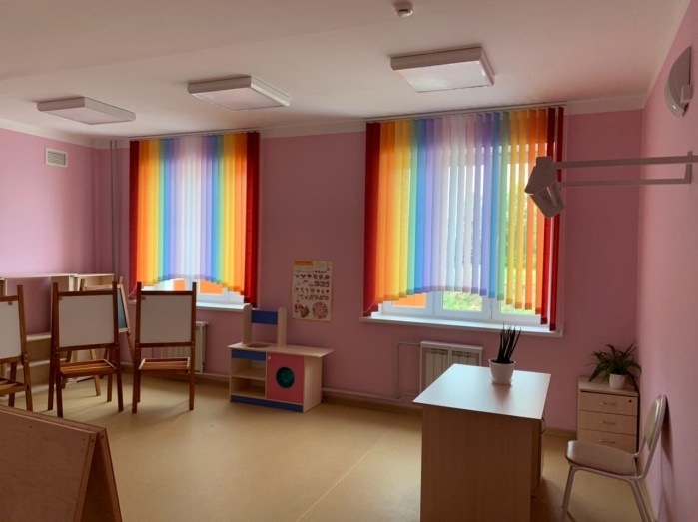
ИЗО студия

Slide 9
Физкультурный зал

Slide 10
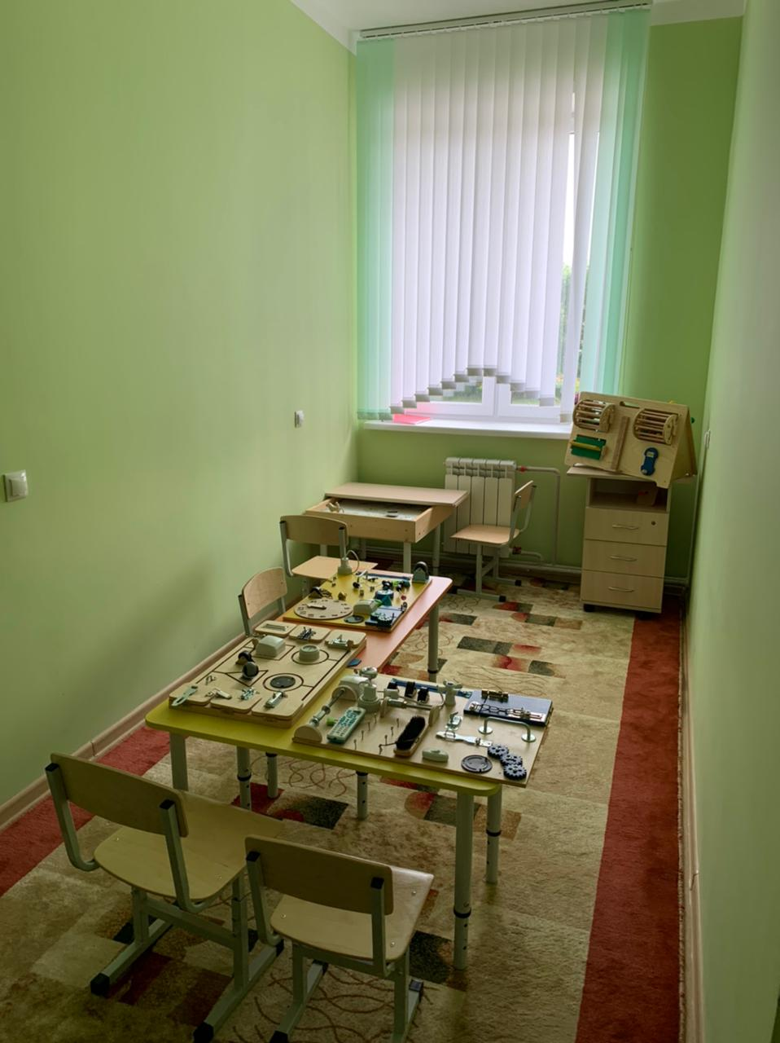
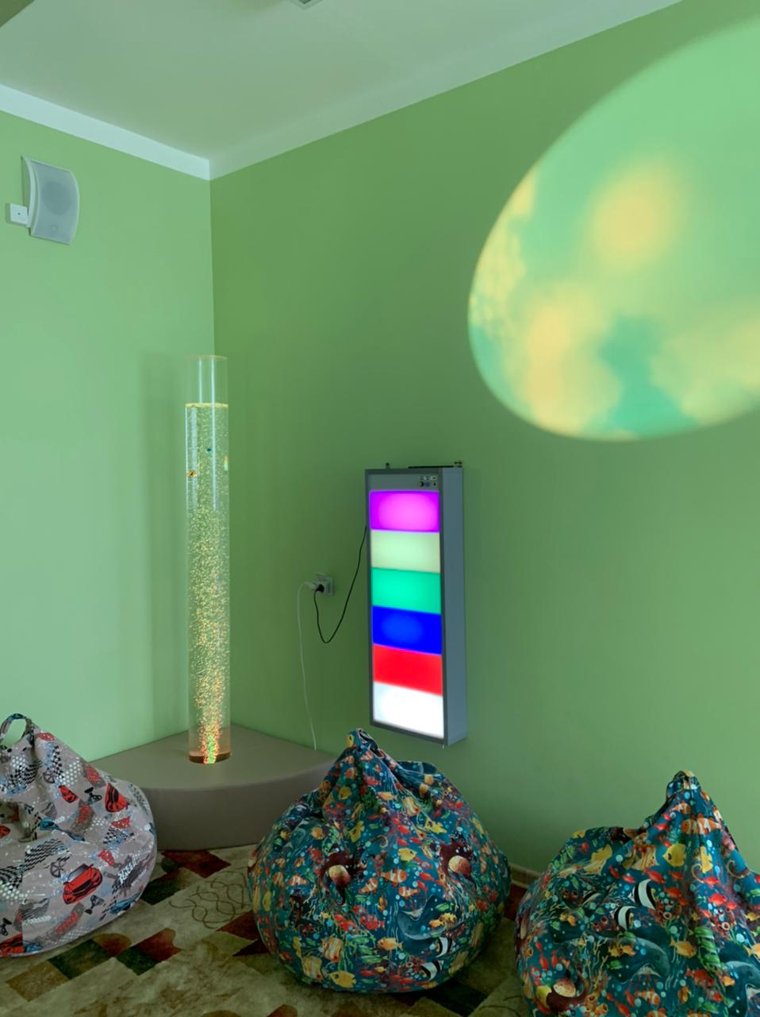
Кабинет психолога

Slide 11
Музыкальный зал

Slide 12
Кабинет дополнительного образования

Slide 13
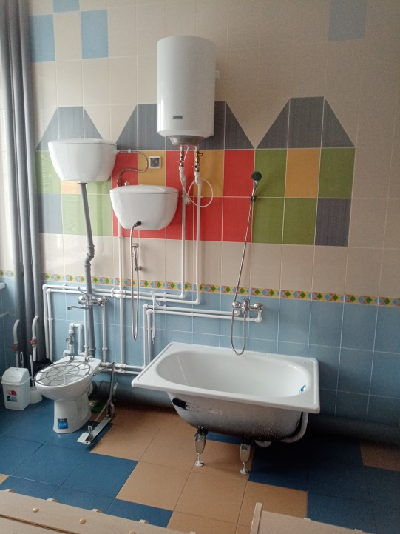
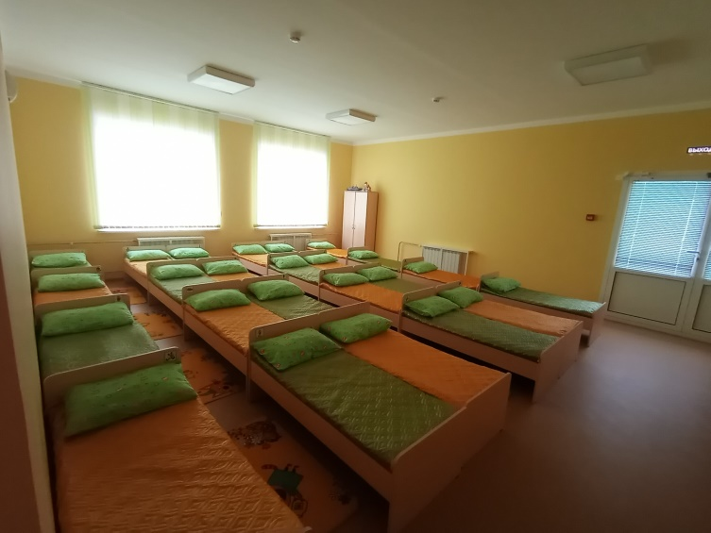
Группа

Slide 14
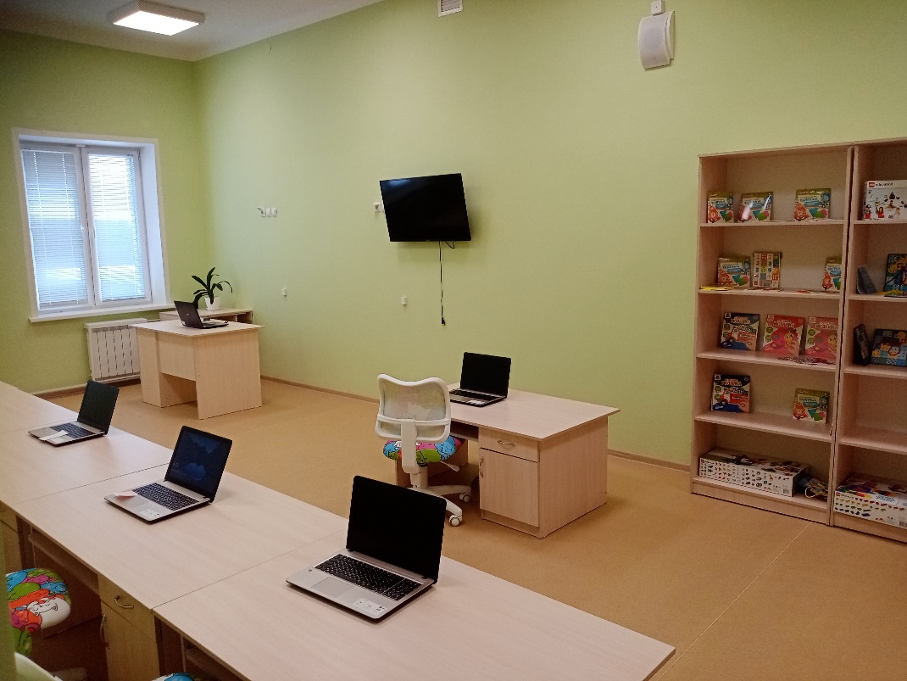
Компьютерный класс

Slide 15
Массажный кабинет

Slide 16
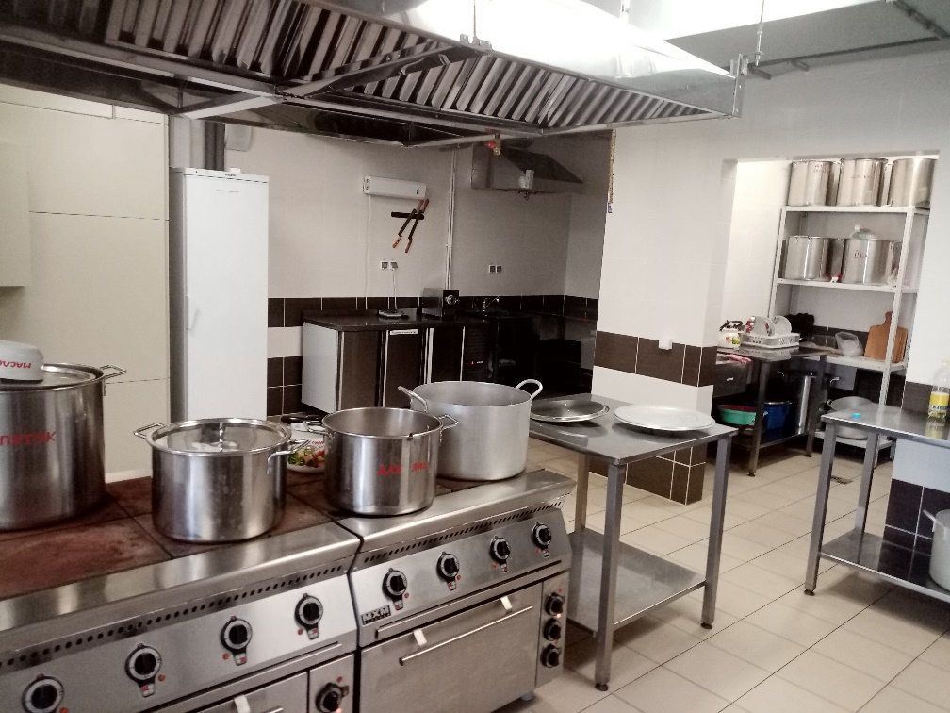
Пищеблок

Slide 17
Спасибо за внимание!

